Slide 1
Een onderzoekende houding stimuleren
Het wonderbare ijs

Slide 2
Planning
Zelf doen en ervaren aan de hand van ijsballonen
focus op eigen inzicht
van waarnemen tot vragen

Slide 3
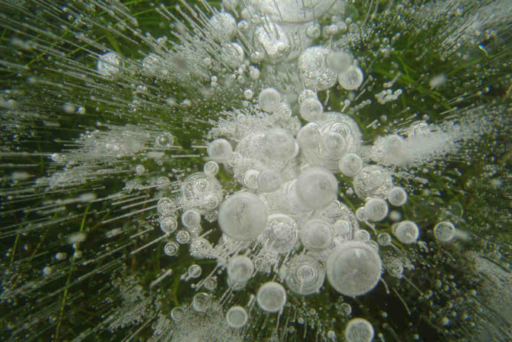
Tijd voor ijs

Slide 4
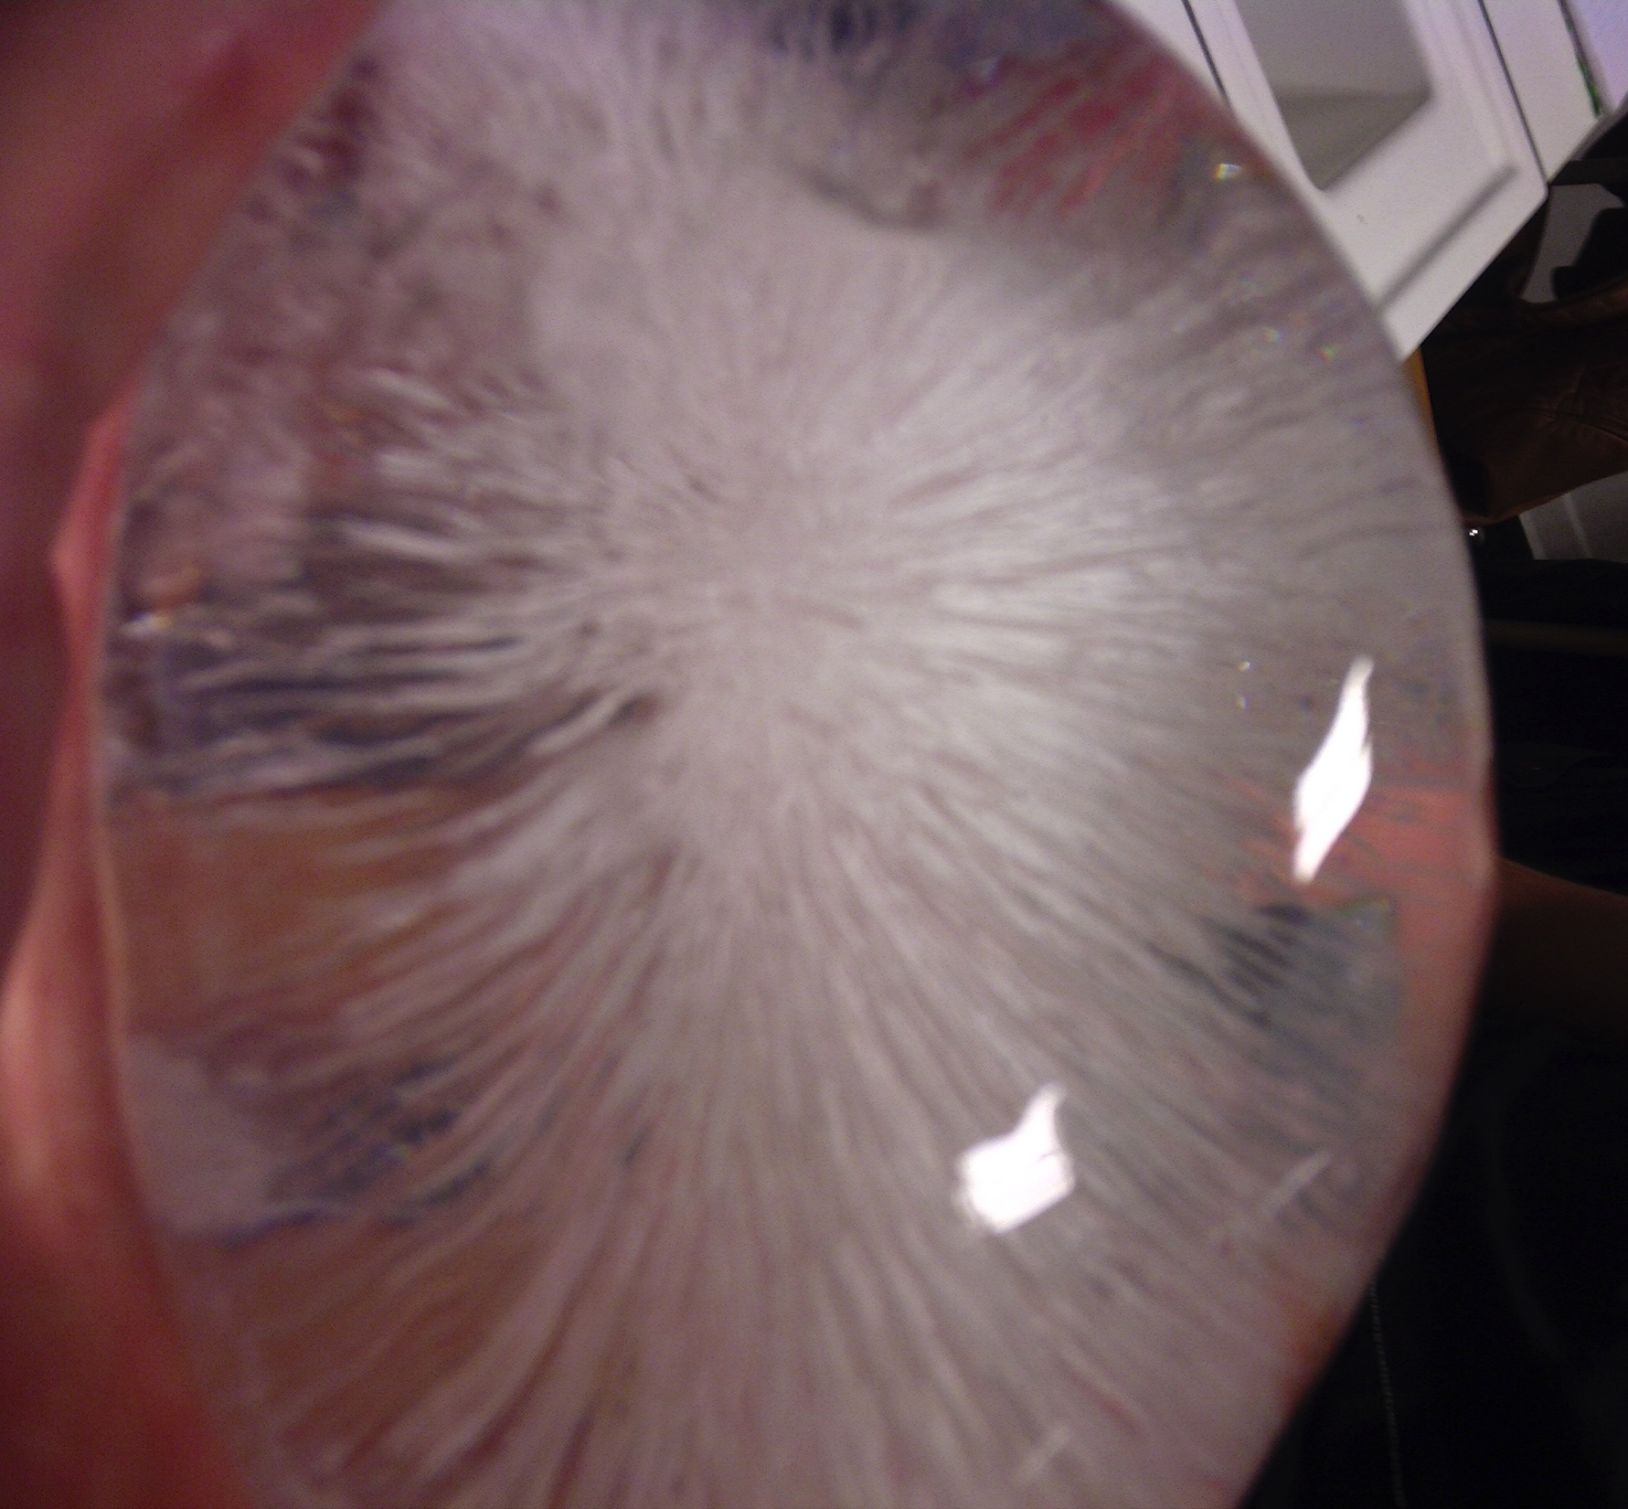
Tijd voor ijs
observeer
praat met elkaar
beschrijf wat je ziet
noteer zo veel mogelijk vragen
er bestaan geen foute vragen, dus doe maar…
1 vraag per post-it
Notes:
10 minuten in groepjes

Slide 5
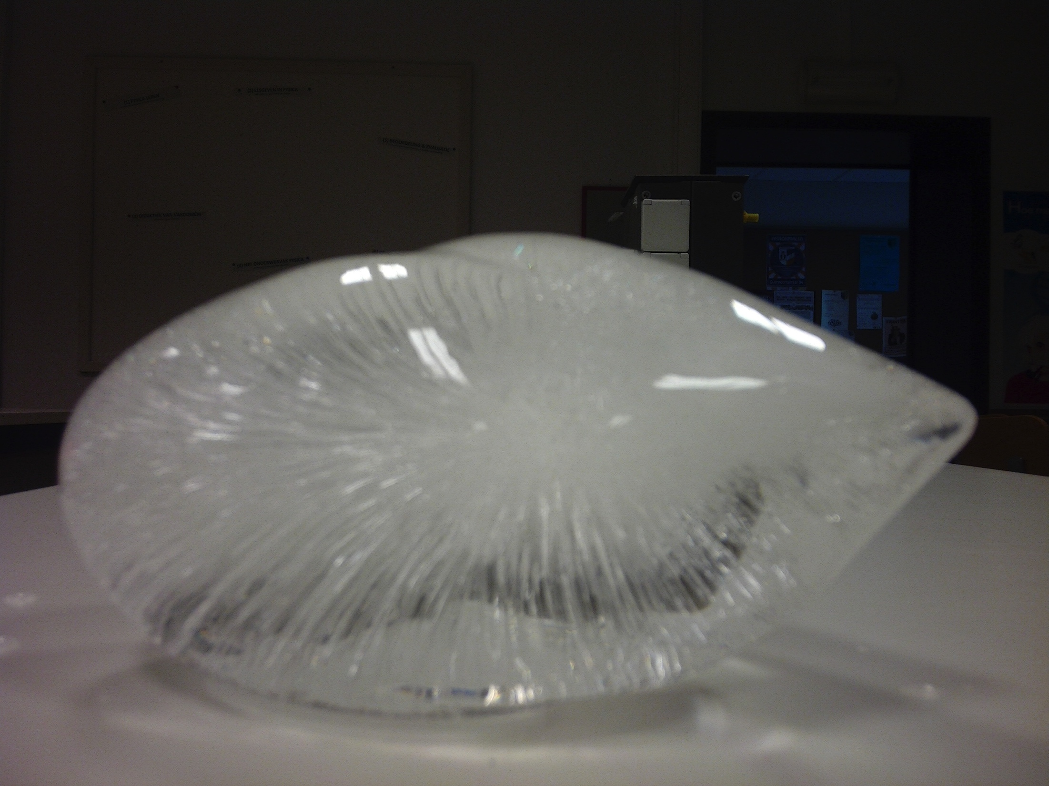

Slide 6
Tijd voor ijs
Blijf observeren,
Nu met extra materialen
hamer, nagels, IR camera, (IR)-thermometers, zout, suiker, kleurstof, lamp, emmer met water, …
probeer het fenomeen van verschillende standpunten te bekijken
kijk eens met je zaklamp in een donkere kamer
dompel onder in een emmer
…
Notes:
15 minuten in groepjes, zelfde als vorige slide maar dan nu met materiaal.

Slide 7
Tijd voor ijs
Eerste reflectie: bekijk nog eens al jullie vragen grondig
Zijn er veel vragen?
Hebben jullie een grote verscheidenheid aan vragen?
Zijn er veel vragen waarvan je het antwoord al weet?
Vragen waarvan je denkt ‘hoe kom je er op?’
Welke vragen vind je interessant?
Haal er één vraag uit.
Notes:
5 minuten in groep, klassikaal 1 vraag per groep voorlezen en deze noteren op flipchart met titel ‘Vragen’
Mogelijke voorbeelden:
– Why does salt melt the ice so quickly?
– Are there substances other than salt that will melt ice?
– How long did it take the ice balloon to freeze?
– Does the range of freezing temper- atures affect the formations?
– How can we determine the make- up of the “ice hairs?”
– Why does the ice balloon float?

Slide 8
Vragen: vaststellingen
Groot aantal vragen – iedereen kijkt anders naar hetzelfde fenomeen – subjectiviteit
Het fenomeen is heel simpel maar toch interessant genoeg voor verwondering
Voorzie voldoende tijd om te observeren!
Invloed van voorkennis
Interpreteren versus observeren?
voorbeeld van Faraday’s kaars
Notes:
Klassikaal enkele vaststellingen overlopen
Out of the box vragen?

Slide 9
Vragen: vaststellingen
wisselwerking tussen verschillende zaken
Waarneming
Interesse
Voorkennis
Notes:
Klassikaal enkele vaststellingen overlopen

Slide 10
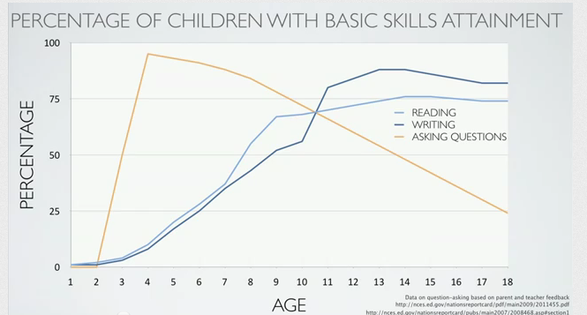
Vragen: vaststellingen

Slide 11
Elk onderzoek start met vragen
“The important thing is not to stop questioning. Curiosity has its own reason for existing. One cannot help but be in awe when he contemplates the mysteries of eternity, of life, of the marvellous structure of reality. It is enough if one tries merely to comprehend a little of this mystery every day. Never lose a holy curiosity” (Albert Einstein)

Slide 12
Mogelijke resultaten
Waarom zijn er 2 lagen bij de ijsballon?
Waarom verschillende kristalstructuur?
Waarom zet ijs uit?
Wat is de invloed van contact met de lucht tijdens het invriezen?
Kunnen eencelligen overleven in ijs?
Wat bepaalt de helderheid van ijs?
Wat bepaalt de richting van de ‘kanaaltjes’?
Waarom is de gevoelstemperatuur anders dan gemeten temperatuur (zout versus gewoon ijs)?

Slide 13
Opdracht i.v.m. type vragen – 2de reflectie
Bekijk jullie vragen en sorteer ze in 2 hoopjes
Welke zijn onderzoekbaar?
Welke zijn niet onderzoekbaar?
‘Onderzoekbaar’ = leidt tot concrete actie met behulp van materialen en instrumenten.
Kies 1 vraag en ga terug aan de slag
probeer nu verder te onderzoeken met behulp van aanwezig materiaal of schrijf neer wat je zou doen indien…
Notes:
10 minuten in groepjes voor sorteren en selecteren 1 vraag en verder onderzoek. Dit kan ook hypothetisch zijn aangezien nodige materialen niet aanwezig zijn.

Slide 14
Bespreking vragen
Wat zijn jullie ‘onderzochte’ vragen?
Notes:
Opmerking: doel van deze activiteit is niet zozeer het wetenschappelijk onderzoek van ijs maar het leren vragen stellen.
Noteren van de onderzochte vragen op 2de vel papier, getiteld ‘onderzochte vragen’.
Korte bespreking van deze vragen. Belangrijk om te duiden dat ze vanuit het ijs verschillende studiedomeinen onderzocht hebben.
Het gaat vooral over de actie die ze ondernomen hebben, die dan weer leidde tot nieuwe vragen.
Voorbeelden van onderzochte vragen:
- Does the ice balloon melt faster in or out of the water?
– What is the difference in the melting rates in different temperatures of water?
– What makes one part of the ice balloon cloudy and the other part clear?
– Why does the ice balloon always float the same way?

Slide 15
Mogelijke resultaten
Invloed van zout concentratie op smeltpunt?
Wat gebeurt er als je er zout op doet? Visuele waarneming, dmv warmte camera en meer gerichte temp meting.
Is er een verschil qua gladheid tussen zoute en gewone ballon (wrijving)?
Hoeveel ijs blijft boven water?
Factoren die condensatie beïnvloeden op ongeopende ballon? Buiten, binnen, kelder, …

Slide 16
De rollercoaster van vragen stellen…
Vraag leidt tot…
actie leidt tot…
nieuwe observaties leiden tot…
nieuwe vragen…
Notes:
Toelichting geven over de vraag/actie cyclus. Vragen stellen is iets wat je voortdurend doet! Het stopt niet wanneer je actie onderneemt (eigenlijk onderzoek), het blijft maar voortgaan.
Cyclisch verhaal, geen lineair OVUR verhaal.

Slide 17
Bespreking
Wat zijn criteria voor onderzoekbare vragen?
aanwezigheid materiaal?
haalbaarheid tijd? doelen?`
gepast niveau?
leidt de vraag tot concrete actie?
Notes:
Eerst laten nadenken over criteria onderzoekbare vragen, vervolgens klassikaal bespreken.
Vervolgens klassikaal enkele onderzoekbare vragen en niet-onderzoekbare vragen op bord/flip charts verzamelen. Deze lagen immers nog in 2 stapels in hun groepjes.
Cf volgende slides

Slide 18
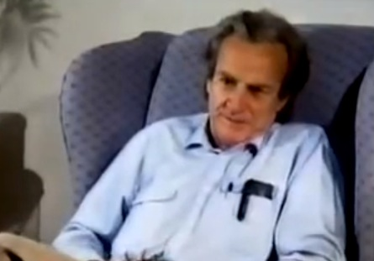
Soorten vragen
Waarom-vragen?
Vragen naar een verklarend/oorzakelijk model
geven inzicht in het proces
Wanneer ben je tevreden met het antwoord?
hangt af van de modellen die je kent
je kan blijven doorvragen tot filosofische vragen
wetenschap geeft hier geen antwoorden
Zijn niet rechtstreeks onderzoekbaar.
variabelen ontbreken
Wat-vragen? “Wat is … ?”
Vragen naar informatie/concepten
Antwoorden laten opzoeken ofwel zelf het antwoord geven

Slide 19
Onderzoekbare vragen
Ja/neen-vragen?
Kunnen onderzoekend van aard zijn
Zijn OK als startvragen van een verkennend onderzoek
Wat zal gebeuren als …
Maakt …. een verschil in …
Wat is de invloed van …
Welke factoren beïnvloeden …
Wat is het verband tussen …
zijn goede onderzoekbare vragen
Ze zetten aan tot actie.
Vb.
Wat zal er gebeuren als we zout op ijs brengen?
Welke invloed heeft de temperatuur van het water?

Slide 20
Omvormen tot onderzoekbare vragen
Hoe kan je interessante vragen herformuleren tot onderzoeksvragen:
Kijk naar de variabelen: welke variabelen kun je veranderen om meer te weten te komen
Vb waarneming dat toiletpapier water opneemt → Waarom ‘kruipt’ het water in het toiletpapier naar omhoog? → geen onderzoeksvraag
Variabelen: water & papier
Variaties op het water
Variaties op het papier
Notes:
De scan naar variabelen is geen techniek die steeds 100% zekerheid om tot onderzoekbare vragen te komen, maar het helpt je als leerkracht om het vanuit een ander oogpunt te bekijken.

Slide 21
Voorbeeld
Waarom smelt het ijs sneller als je het in water legt?
Hoe komt het dat ijsballon steeds naar dezelfde kant draait wanneer je deze in water legt?
Neem zelf eens een kijk
Notes:
bij beide vragen kan je spelen met variabelen: ijs en water (of vloeistof) waarin het onderdompelt
hoe kan je het ijs veranderen? (vorm, hoeveel het ondergedompeld wordt, …)
hoe kan je de vloeistof veranderen (zout water, hoeveelheid, andere vloeistof, …)
Laat ze vervolgens zelf hun eigen vragen (hoopje niet-onderzoekbare vragen) scannen en deze oefening doen.
Snel klassikaal eens overlopen.
Leuke aan deze oefening dat al snel nieuwe experimenten/onderzoeken op touw gezet worden die dan weer leiden tot nieuwe vragen (vraag –actie proces).

Slide 22
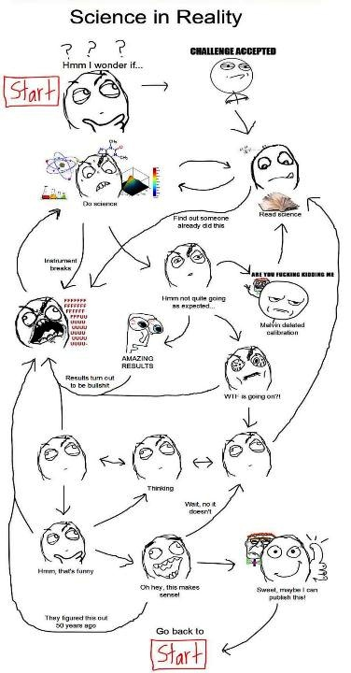
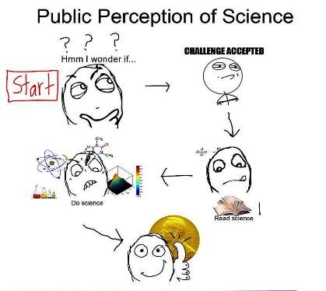
Het onderzoeksproces
OVUR vs Realiteit
‘Farting in the dark trying to find a black cat’
Notes:
Dus geen lineair proces. Vragen stellen stopt niet na fase 1. Dit blijft maar doorgaan.

Slide 23
Wat antwoorden?
3 soorten ijsbalonnen
met zout, met kraantjeswater en met gedestileerd water
Waar komen de onzuiverheden/breuken vandaan?
Ijslaag langs de rand
Ijs zet 8% uit ten opzichte van water/druk wordt groter
Luchtbellen/onzuiverheden worden naar het centrum geduwd

Slide 24
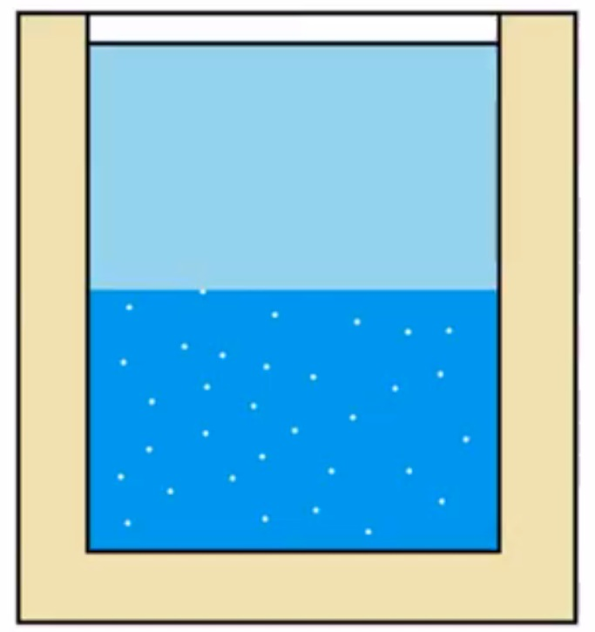
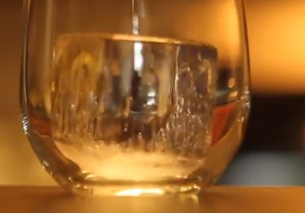
Zoektocht naar zuiver ijs
Bevries van boven naar beneden
Niet te snel
Laat het water eerst ontluchten
https://www.youtube.com/watch?v=o_2TbWEEn9A
https://www.youtube.com/watch?v=CboJJ5pu910

Slide 25
In een notendop: focus op
Noteer 2 kernideeën van deze sessie
Notes:
Opmerking: schrijf zelf 2 kernidee op van deze sessie

Slide 26
In een notendop: focus op
het belang van verwondering en nieuwsgierigheid als trigger tot onderzoek,
het belang van waarnemen om tot een variëteit van vragen te komen,
vragen drijven het onderzoeksproces vooruit,
sommige vragen zijn onderzoekbaar en andere niet, maar alle vragen zijn interessant.
niet onderzoekbare vragen kunnen omgevormd worden tot onderzoekbare vragen door te kijken naar variabelen.

